Slide 1
실험모델
Surface crack image dataset으로 사전학습된 weight 다운로드&활용
VGG16모델 모델링 후 Crack Classification Task에 맞게 dense층 추가
모델학습
Learning_rate : 0.001
Loss Function : Categorical cross entropy
Optimizer : RMSProp
학습 간 Class Activation Map(CAM) 적용하여
분류한 이미지의 Heat Map 확인

Slide 2
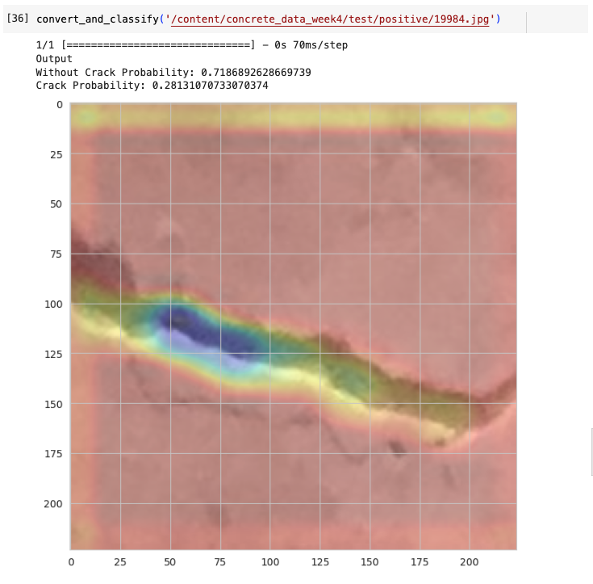
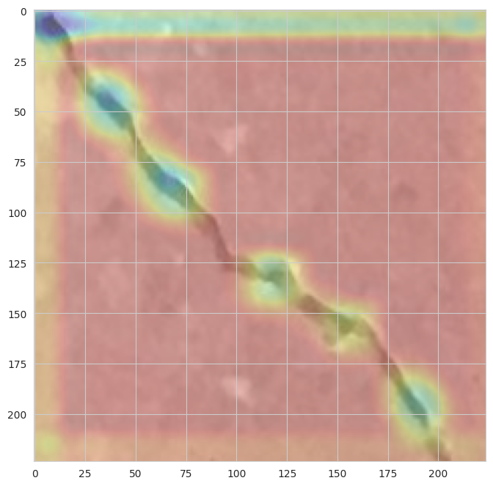
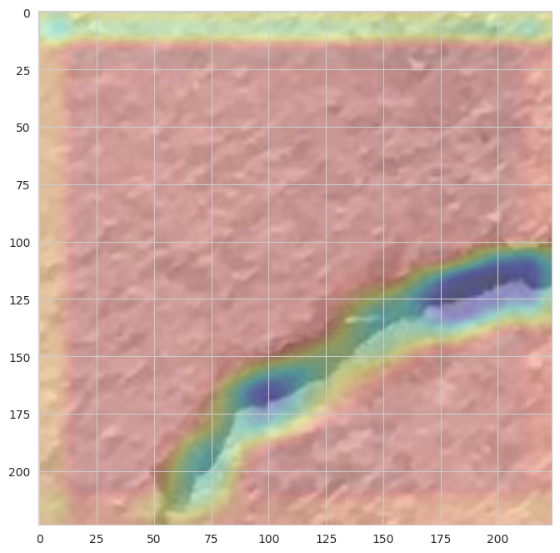
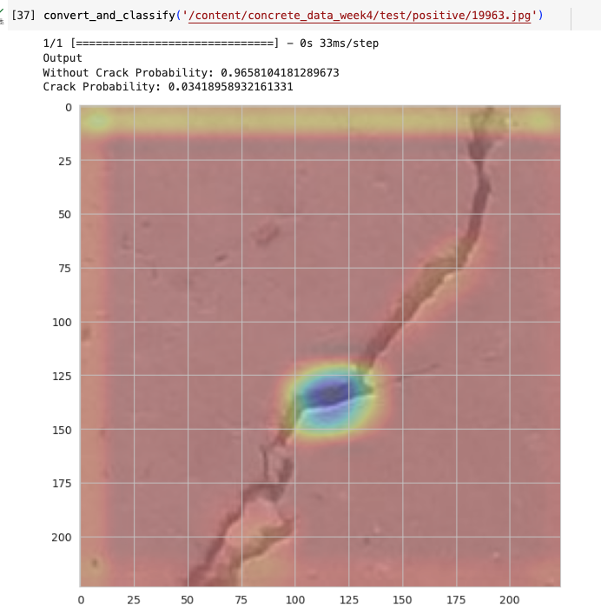
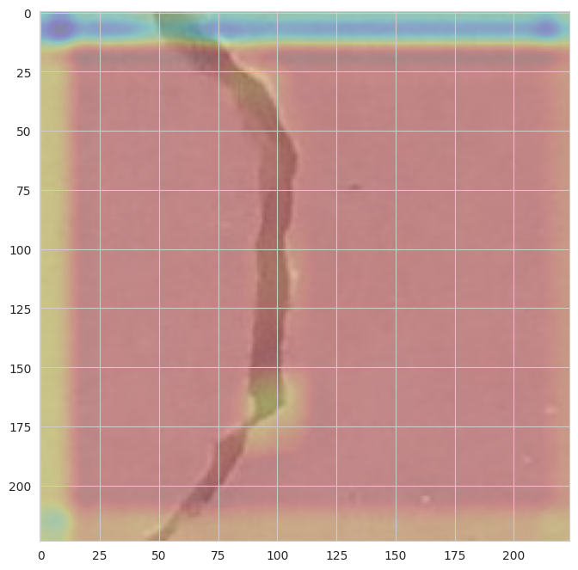
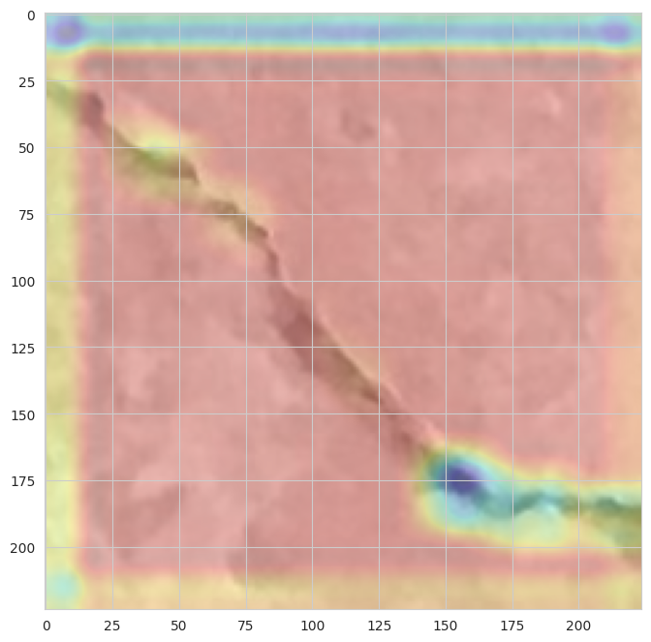
Class Activation Map 실험결과

Slide 3
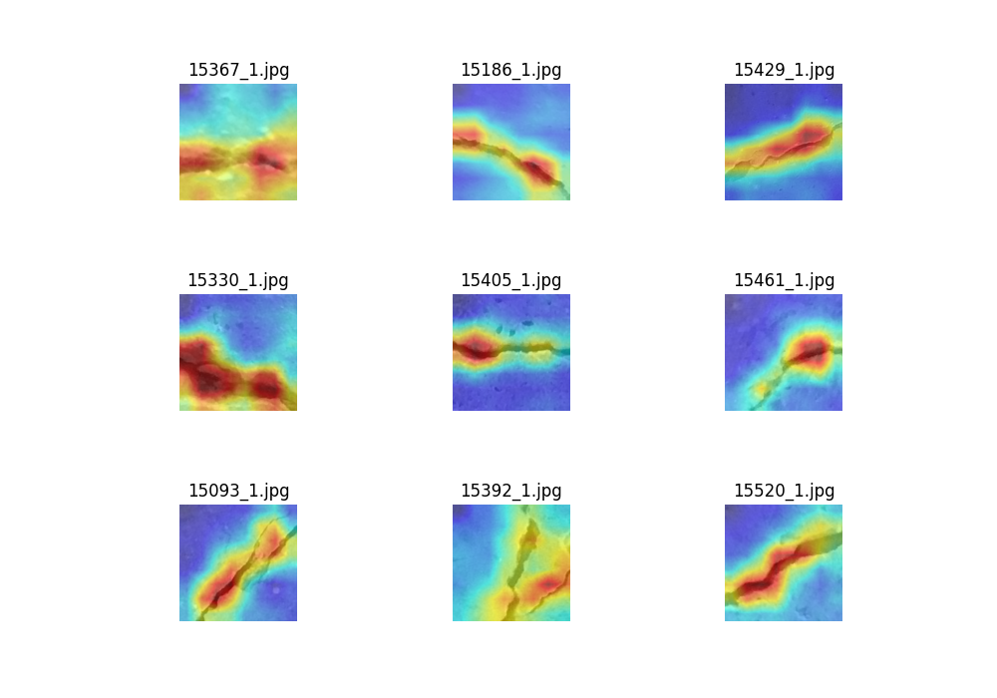
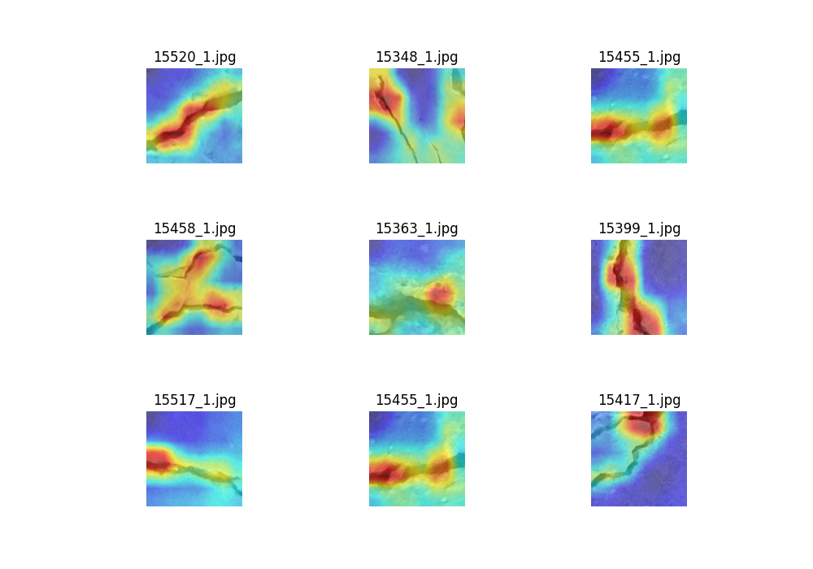
Grad-CAM 실험결과

